Slide 1
Художественная культура Средневековья
Романский и готический стили

Slide 2
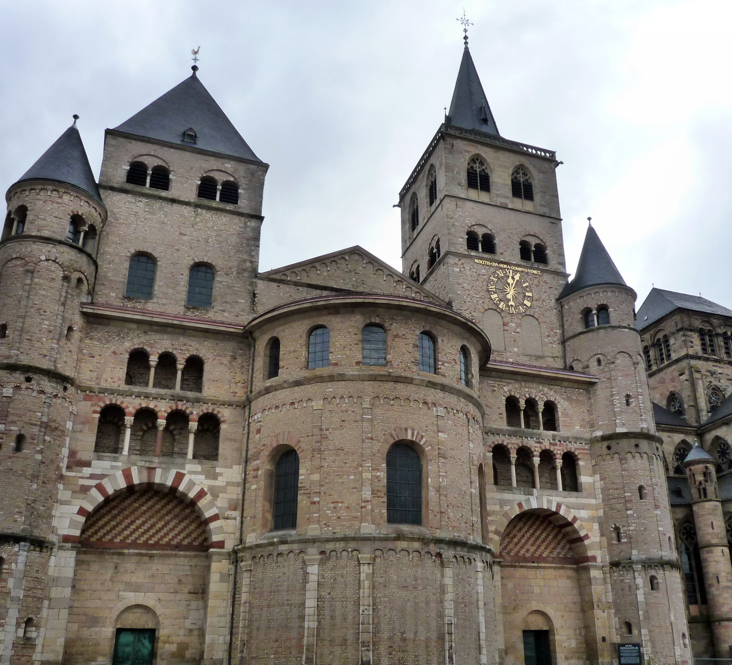
Романский стиль

Slide 3
Общие сведения
Охватывает период с X по XII века
Термин происходит от слова «рома» - «римский»
Предпосылкой появления романского стиля архитектуры стала разобщенность феодализма на территории Западной Европы, когда феодалы старались присвоить себе чужие земли, и власть была децентрализована
Романский стиль признан общеевропейским благодаря массивности и основательности при строительстве архитектурных построек

Slide 4
Особенности
При сооружении замка в романском стиле руководствовались прежде всего соображениями прочности и мощности построек при набегах и нападениях, внешняя неприглядность при этом роли особой не играла.
Замок в романском стиле создавался как подобие крепости, оттого и преобладание в архитектуре масштабности и основательности.
Лаконичность, незамысловатость форм, массивные размеры, преобладание горизонтальных линий над вертикальными - все это является составными частями романского стиля в архитектуре.
Другое название: «стиль полукруглой арки»
Наиболее яркое выражение романский стиль получил в соборах и монастырях, в сооружениях светского характера данный стиль практически не встречается

Slide 5
Проектирование
В центральной части крепости романской эпохи располагался донжон или дом-башня феодала.
На первом этаже донжона находились хозяйственные помещения
На втором - парадные помещения
На третьем - спальни хозяев
Четвертый этаж обычно занимала прислуга и охрана замка
Замки старались сооружать в малодоступном месте
Для защиты и безопасности крепость была ограждена высокой каменной стеной и рвом
Для коммуникации с внешним миром жителями использовался подъемный мост.

Slide 6
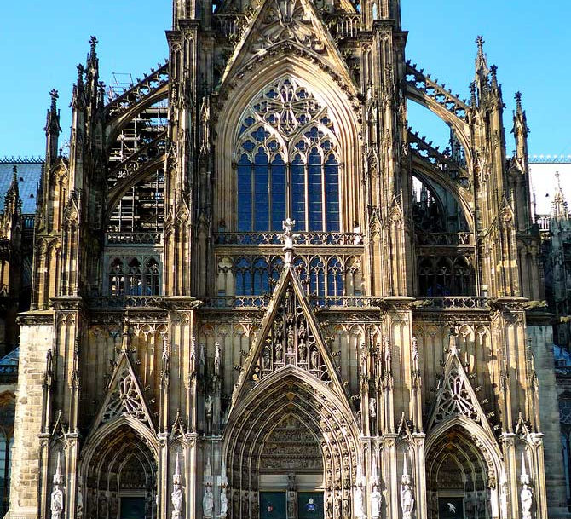
Готический стиль

Slide 7
Общие сведения
Просуществовал с XII по XIV век
В отличие от романского стиля готический имеет более светский характер
Готический стиль нашел отражение в архитектуре храмов, соборов, церквей, монастырей
Основан на бургундской архитектуре
Считается, что первым название «готика» употребил Джорджо Вазари

Slide 8
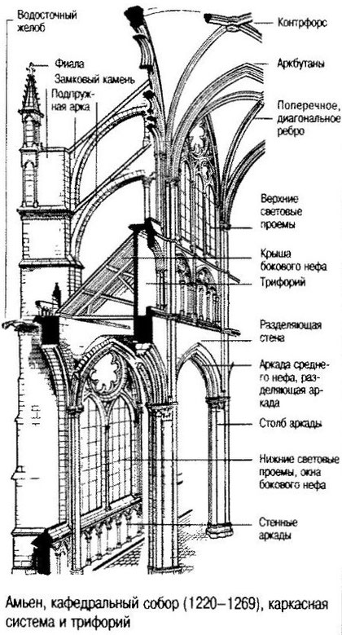
Особенности
Свод сооружений имеет крестовую форму и опирается на прочный «скелет»
Основой сводчатой конструкции являются ребра – нервюры
Скульптура становится неотъемлемой частью собора

Slide 9
Проектирование
Арки с заострённым верхом
Узкие и высокие башни и колонны
Богато украшенный фасад с резными деталями
Многоцветные витражные стрельчатые окна

